Slide 1
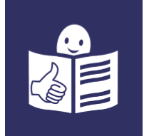
Inclusion Europe
Простыми словами:
как сделать любую информацию доступной
Notes:
1

Slide 2
«Простыми словами»
- это формат подачи
информации, который
могут читать и
понимать люди с
особенностями
интеллектуального
развития.
European easy-to-read Logo

Slide 3
Зачем?
Формат «Простыми словами» делает информацию
доступной.
Формат «Простыми словами» позволяет людям с
инвалидностью принимать обоснованные решения и
участвовать в жизни общества.
Формат «Простыми словами» приносит пользу многим
людям, не только с нарушениями развития и интеллекта.

Slide 4

www.easy-to-read.eu

Slide 5
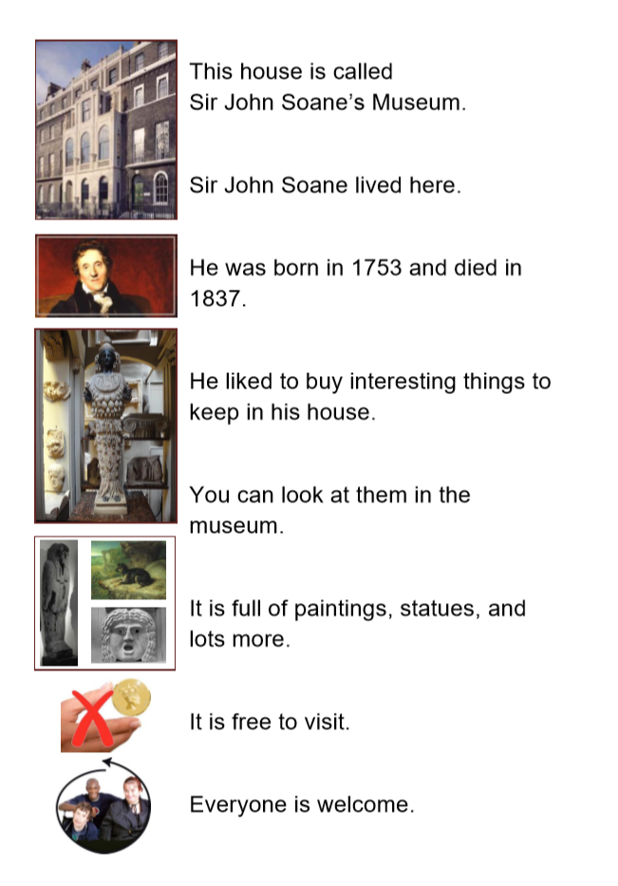
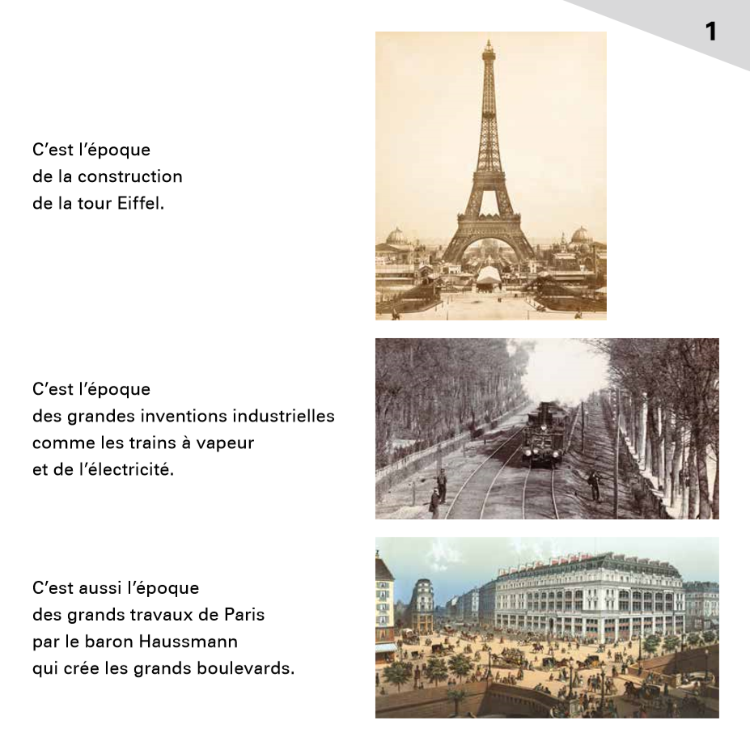
Музей Орсе, Париж
Музей сэра Джона Соуна, Лондон

Slide 6
Easy To Read (Europe) | Plain Language (USA)
Avoid writing in colour. | Use typography (font size, color, bold, etc) to guide the reader’s attention.
Избегайте выделения цветом. | Используйте типографику (размер шрифта, цвет, жирный шрифт и т.д.), чтобы направлять внимание читателя.

Slide 7

https://bestbuddies.ru

Slide 8
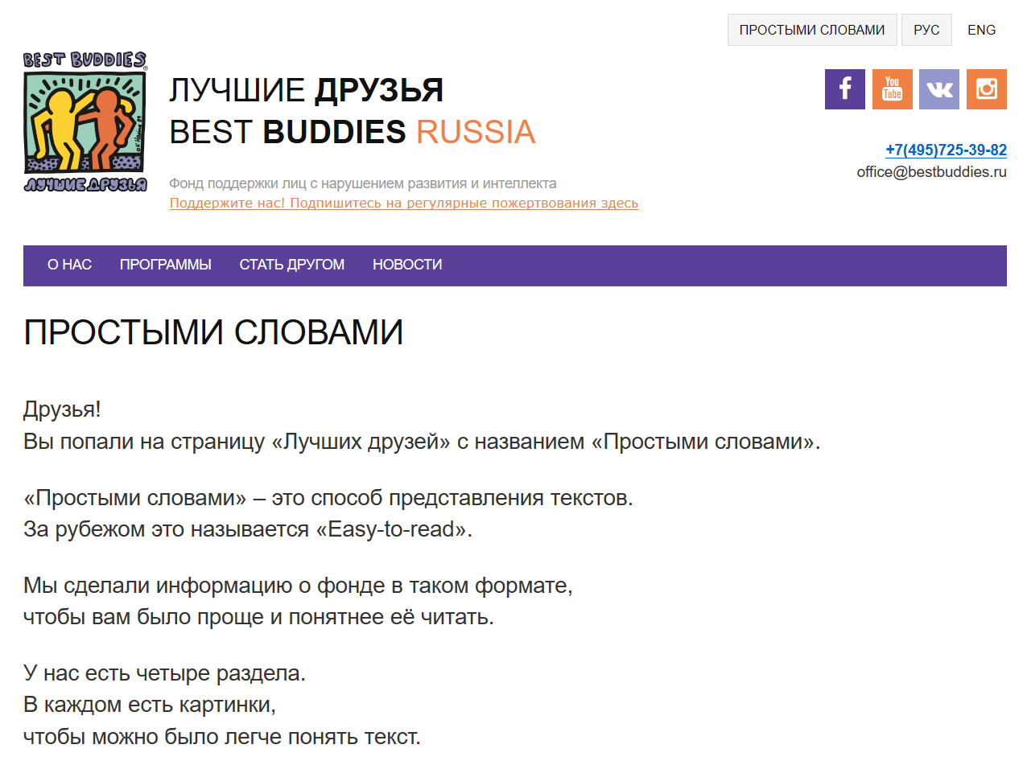

Slide 9
Убедитесь, что вы чётко объяснили суть и все сложные слова.
Всегда привлекайте людей с особенностями интеллектуального развития к подготовке информации.

Slide 10
Используйте известные слова.
Не используйте сложных слов. Если без этого не обойтись, чётко их объясните.
На протяжении всего документа называйте одно и то же явление одними и теми же словами.
Не используйте сложных форм речи (избегайте метафор).

Slide 11
Давайте людям только важную информацию.
Не давайте больше информации, чем нужно,
для того, чтобы понять вашу мысль.
Важную информацию помещайте в начале документа.
Человеку должно быть понятно,
о чем эта информация.

Slide 12
Используйте заимствованные слова только в том случае, если они широко известны.
Избегайте сокращений.
Не употребляйте проценты.
Лучше замените их словами «много», «несколько».

Slide 13
Предложения должны быть короткими.
Предложение должно помещаться на 1 строке.
В предложении не должно быть больше 15 слов.
Такое предложение можно написать,
если соблюдать простое правило.
Описывайте в предложении только 1 мысль.
Не используйте сложных предложений.

Slide 14
Каждое предложение начинайте с новой строки.
Если ваше предложение длиннее 1 строки,
то часть предложения можно перенести на следующую строку.
Важно переносить части предложения так,
чтобы между частями можно было сделать паузу.
Такие паузы можно услышать,
если читать предложение вслух.

Slide 15
Не делайте ваш текст очень длинным.
Делите текст на абзацы по смыслу.
Не начинайте каждый новый абзац с отступа.
В вашем тексте может быть много перечислений.
Для перечислений используйте списки.

Slide 16
Старайтесь не использовать слов, которые пишутся через дефис.
Избегайте сокращений и аббревиатур, лучше писать слова целиком.
Старайтесь не использовать в своем тексте специальные символы.
Специальные символы – это, например, §©∞€≠/%().
Числа следует писать цифрами, а не словами.
Вместо «восемь», «шесть», напишите 8, 6.
Вместо чисел V, IV, III, стоит использовать 5, 4, 3.
Даты пишите целиком.
Например, 20 февраля 2022 года.

Slide 17
Используйте шрифт без засечек
(идеально – Arial).
Цвет текста должен резко контрастировать с фоном.
Фон текста не должен мешать чтению.

Slide 18
Будьте аккуратны с местоимениями.
Будьте уверены, что понятно,
на кого или на что указывает местоимение.
Если это не так, лучше используйте полное, правильное название.

Slide 19
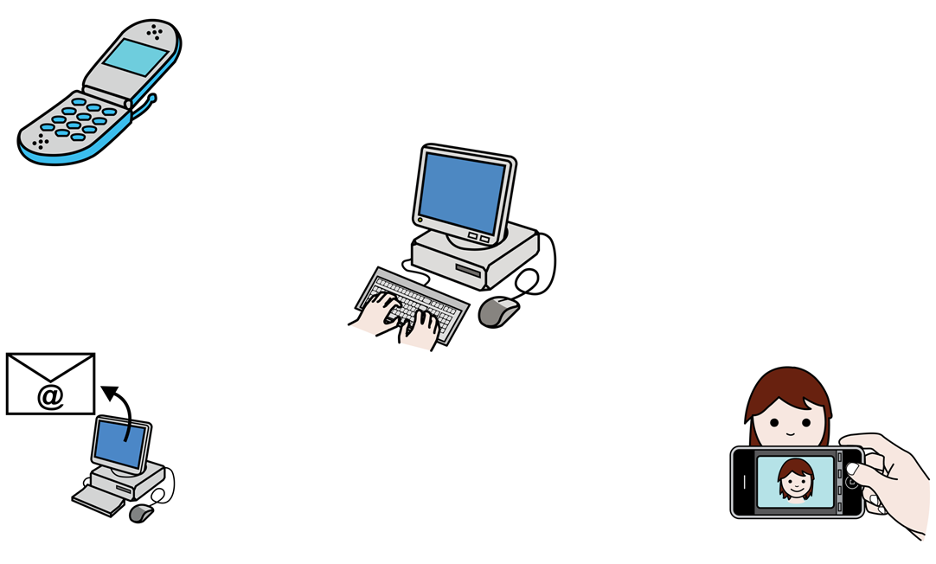
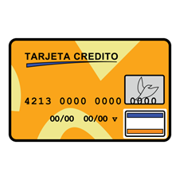
Используйте картинки,
иллюстрирующие смысл текста

Slide 20

Пассажирам МЦК запрещается входить в вагон во время и после объявления информации о закрытии дверей, в том числе при поступлении сигнала о закрытии дверей, а также входить и выходить до полного открытия дверей вагонов.

Slide 21

Когда объявляют,
что двери закрываются,
входить в вагон нельзя.
Когда лампочка на двери мигает,
входить в вагон нельзя.
Когда дверь открыта не полностью,
входить в вагон нельзя.

Slide 22
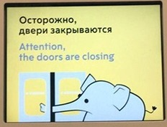

Slide 23
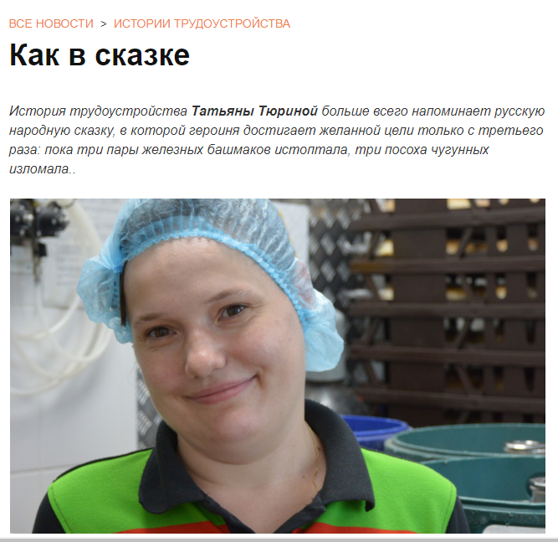
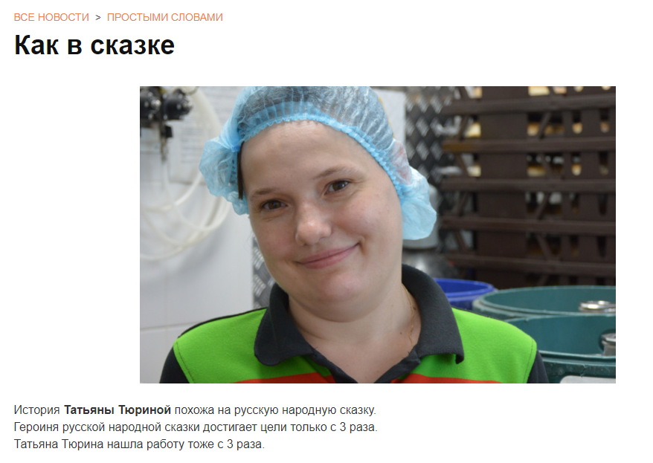

Slide 24
Благодарю за внимание!
Notes:
24

